Slide 1

Муниципальное дошкольное образовательное автономное учреждение «Детский сад №78 «Пчёлка» г. Орска
Проект
«Книги-Юбиляры»
Подготовила:
Воспитатель первой квалификационной категории
Курбангулова Любовь Петровна

Slide 2
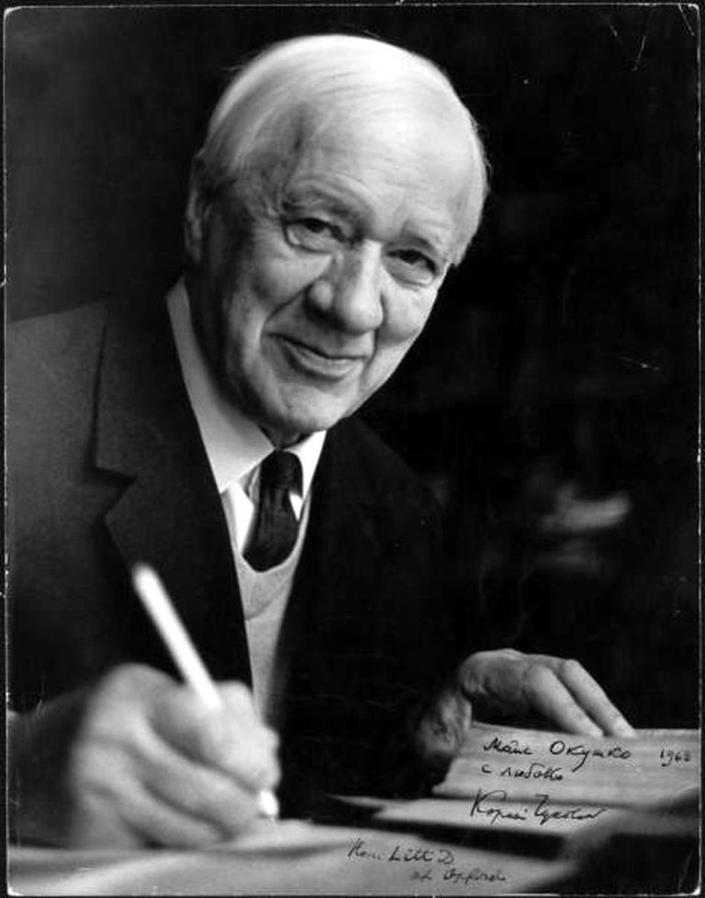

Корней Иванович Чуковский 31 марта 1882 г. - 28 октября 1969 г.
Детский поэт долгое время был одним из самых недооценённых писателей серебряного века.
Спустя долгое время его произведения стали известны на весь мир.
Давайте вместе вспомним его знаменитые сказки и детские стихотворения.

Slide 3

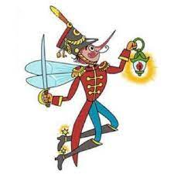
?
Прогулялась я по полю
И купила самовар,
А потом на мне женился
Храбрый маленький комар.

Slide 4

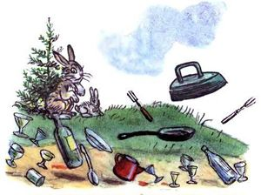
?
Всё вокруг грязнючее,
Всё вокруг валяется,
Не чистится, не моется
И не убирается.
Не знаете, кто это?
Не женщина – умора.
Ленивая-ленивая
Зовут ее….

Slide 5

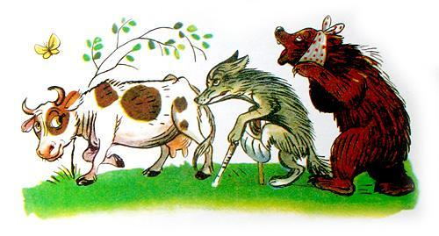
?
Лечит он мышей и крыс,
Крокодилов, зайцев, лис.
Перевязывает ранки
Африканской обезьянке,
И любой нам подтвердит
Это доктор….

Slide 6

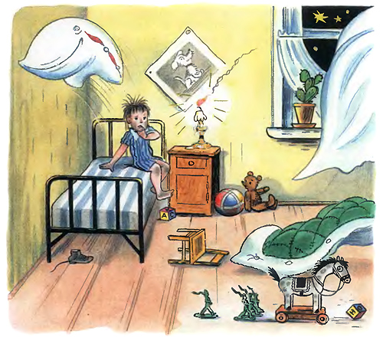
?
Неумытых он ругает,
Полоскаться заставляет,
Трубочиста чисто-чисто,
Чисто-чисто умывает.

Slide 7
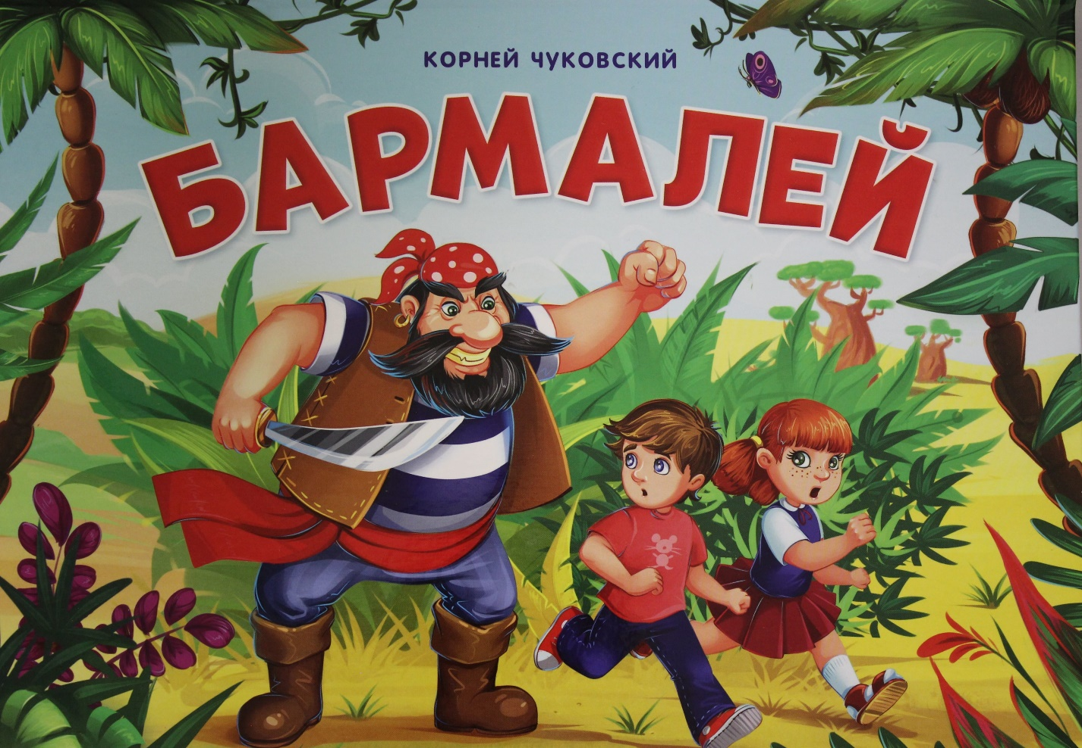
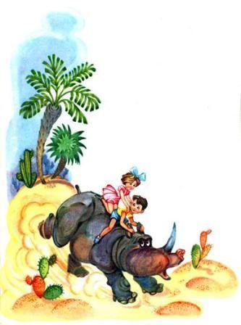
?
Человек немолодой
С некороткой бородой.
Он отъявленный злодей —
Злой, ужасный…

Slide 8

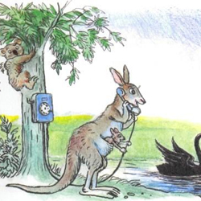
?
Сначала слон мне позвонил,
За ним голодный крокодил.
Потом зайчатки и мартышки –
Кому перчатки, кому книжки.
И вновь, и вновь трезвонит он,
Неугомонный …

Slide 9




Молодцы!
Читайте книжки, ребята,
ведь это так здорово!

